Slide 1
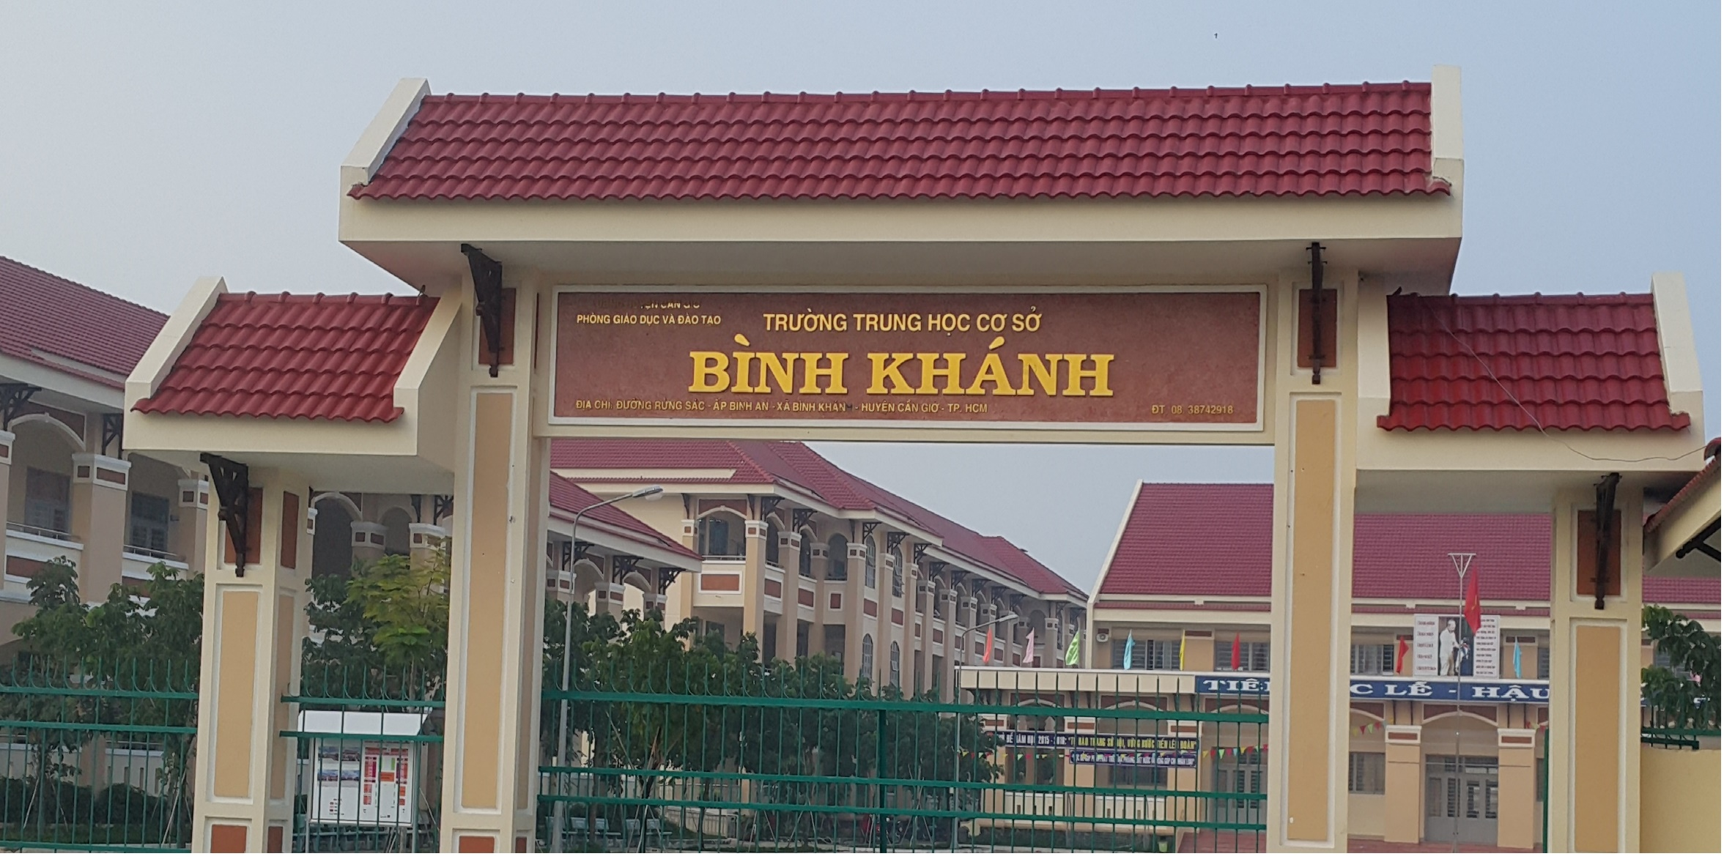
- TỔ CHUYÊN MÔN: LỊCH SỬ - ĐỊA LÝ - GIÁO DỤC CÔNG DÂN
- NHÓM: LỊCH SỬ - ĐỊA LÝ

Slide 2
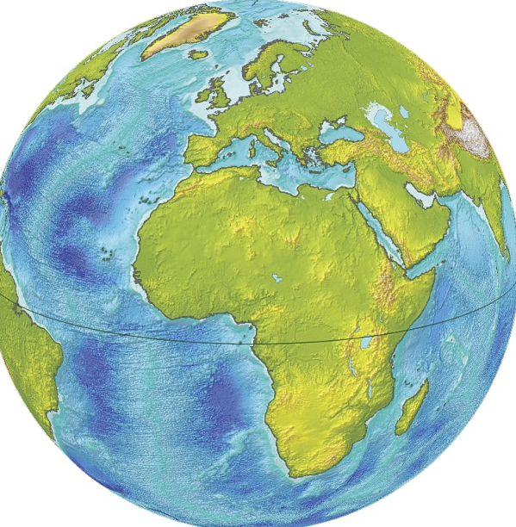
THỰC HÀNH VỀ NHIỆT ĐỘ VÀ LƯỢNG MƯA
Bài 15:
ĐỊA LÍ 6

Slide 3
LỚP
6
ĐỊA LÍ
BÀI 15. THỰC HÀNH VỀ NHIỆT ĐỘ VÀ LƯỢNG MƯA
I
PHÂN TÍCH BIỂU ĐỒ NHIỆT ĐỘ LƯỢNG MƯA VA-LEN-XI-A
II
SO SÁNH ĐẶC ĐIỂM NHIỆT ĐỘ LƯỢNG MƯA CỦA MÔN-TRÊ-AN VÀ HÀ NỘI
III
LUYỆN TẬP VÀ VẬN DỤNG

Slide 4
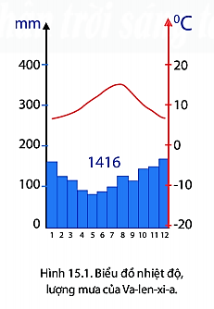
BÀI 15
I
Phân tích biểu đồ nhiệt độ lượng mưa
Va-len-xi-a
Quan sát hình 15.1 em hãy cho biết Nhiệt độ trung bình tháng cao nhất, tháng thấp nhất là bao nhiêu? Chênh lệch nhiệt độ giữa
tháng cao nhất và thấp nhất
là bao nhiêu?
- Nhiệt độ trung bình tháng cao nhất khoảng 15⁰C, tháng thấp nhất khoảng 7⁰C.
- Chênh lệch nhiệt độ giữa tháng cao nhất và thấp nhất khoảng 8⁰C.

Slide 5
BÀI 15
I
Phân tích biểu đồ nhiệt độ lượng mưa
Va-len-xi-a
Quan sát hình 15.1 em hãy cho biết các tháng nào có lượng mưa trên 100mm?
Các tháng có lượng mưa trên 100mm: 1, 2, 3, 8, 9, 10, 11,12.

Slide 6
BÀI 15
I
Phân tích biểu đồ nhiệt độ lượng mưa
Va-len-xi-a
- Va-len-xi-a thuộc khí hậu ôn đới.
- Nguyên nhân: do có nhiệt độ trung bình dao động từ 7-15⁰C, lượng mưa trung bình năm (1416mm) trong khoảng 500-1500mm.
Quan sát hình 15.1 và kiến thức đã học, em hãy cho biết
Va-len-xi-a thuộc
đới khí hậu nào? Vì sao?

Slide 7
BÀI 15
I
Phân tích biểu đồ nhiệt độ lượng mưa
Va-len-xi-a
- Nhiệt độ trung bình tháng cao nhất khoảng 15⁰C, tháng thấp nhất khoảng 7⁰C.
- Chênh lệch nhiệt độ giữa tháng cao nhất và thấp nhất khoảng 8⁰C.
- Các tháng có lượng mưa trên 100mm: 1, 2, 3, 8, 9, 10, 11,12.
- Va-len-xi-a thuộc khí hậu ôn đới do có nhiệt độ trung bình dao động từ 7-15⁰C, lượng mưa trung bình năm (1416mm) trong khoảng 500-1500mm.

Slide 8
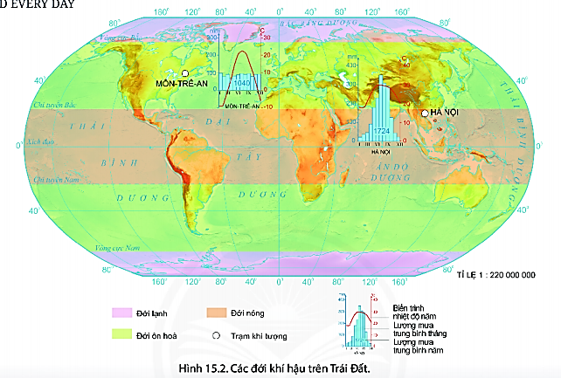
BÀI 15
II
So sánh đặc điểm nhiệt độ lượng mưa của
Môn-trê-an và Hà Nội
Quan sát hình 15.2, em hãy So sánh đặc điểm nhiệt độ của Môn-trê-an
và Hà Nội.
- Môn-trê-an có nhiệt độ tháng cao nhất thấp hơn Hà Nội: 30⁰C > 23⁰C.
- Môn-trê-an có nhiệt độ tháng thấp nhất thấp hơn Hà Nội: 16⁰C > -9⁰C

Slide 9
BÀI 15
II
So sánh đặc điểm nhiệt độ lượng mưa của
Môn-trê-an và Hà Nội
Quan sát hình 15.2, em hãy So sánh đặc điểm lượng mưa của Môn-trê-an
và Hà Nội.
Môn-trê-an có lượng mưa trung bình năm thấp hơn Hà Nội: 1004mm < 1724mm.

Slide 10
BÀI 15
II
So sánh đặc điểm nhiệt độ lượng mưa của
Môn-trê-an và Hà Nội
- Môn-trê-an có nhiệt độ tháng cao nhất, thấp nhất đều thấp hơn Hà Nội.
- Môn-trê-an có lượng mưa trung bình năm thấp hơn Hà Nội.

Slide 11
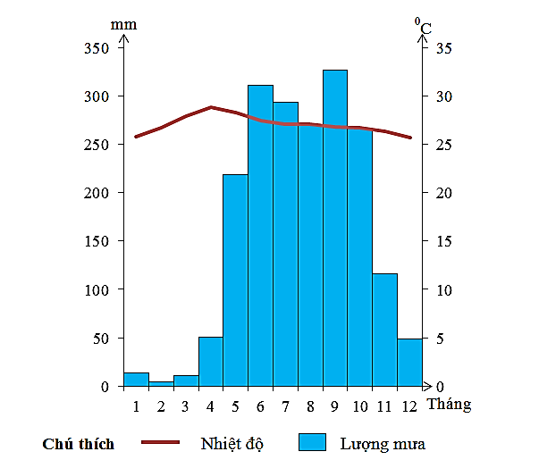
BÀI 15
III
Luyện tập và vận dụng
1. Luyện tập
Câu 1. Tháng có nhiệt độ thấp nhất là:
A. tháng 1 C. tháng 11
B. tháng 2 D. tháng 12
Câu 2. Tháng có nhiệt độ cao nhất là:
A. tháng 3 C. tháng 5
B. tháng 4 D. tháng 6
Câu 3. Tháng có lượng mưa thấp nhất là:
A. tháng 1 C. tháng 11
B. tháng 2 D. tháng 12
Câu 4. Tháng có lượng mưa cao nhất là:
A. tháng 7 C. tháng 9
B. tháng 8 D. tháng 10
Dựa vào biểu đồ dưới đây hãy trả lời các câu hỏi sau:
Biểu đồ thể hiện nhiệt độ và lượng mưa
của TPHCM

Slide 12
BÀI 15
III
Luyện tập và vận dụng
2. Vận dụng
- Nhiệt độ trung bình năm là 23,5⁰C, biên độ nhiệt năm là 12,5⁰C.
- Hà Nội thuộc đới khí hậu nhiệt đới do có nhiệt độ trung bình năm cao trên 20⁰C.
Dựa vào bảng số liệu dưới đây, hãy tính nhiệt độ trung bình năm, biên độ nhiệt năm của Hà Nội.Hà Nội thuộc đới khí hậu nào? Vì sao?

